Slide 1
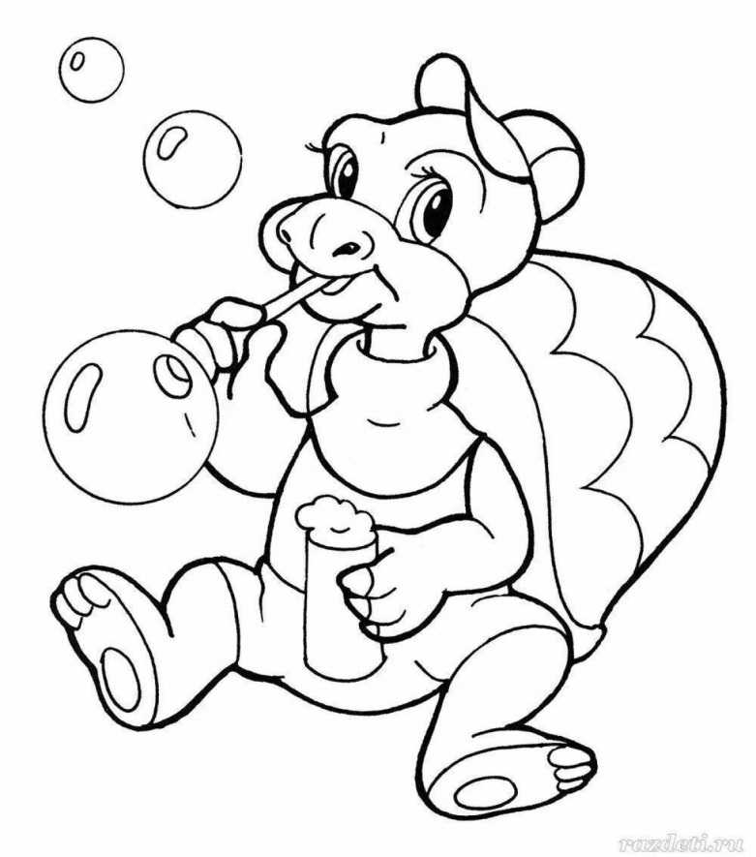
Кто от бабушки ушёл?
Колобок
Щенок
Дедушка

Slide 2
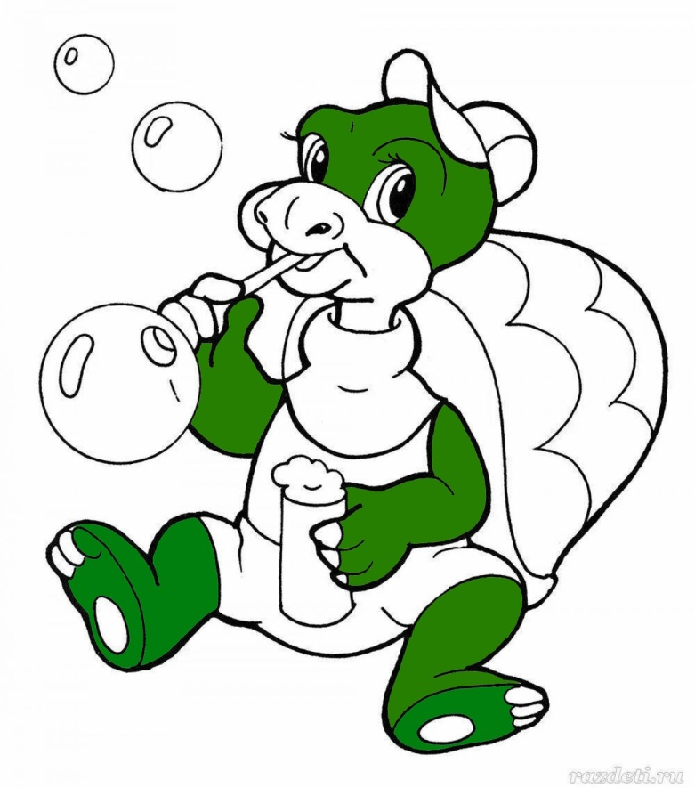
Кто от бабушки ушёл?
Колобок
Щенок
Дедушка

Slide 3
Выбери имя мальчика похищенного Снежной Королевой?
Ваня
Кай
Буратино

Slide 4
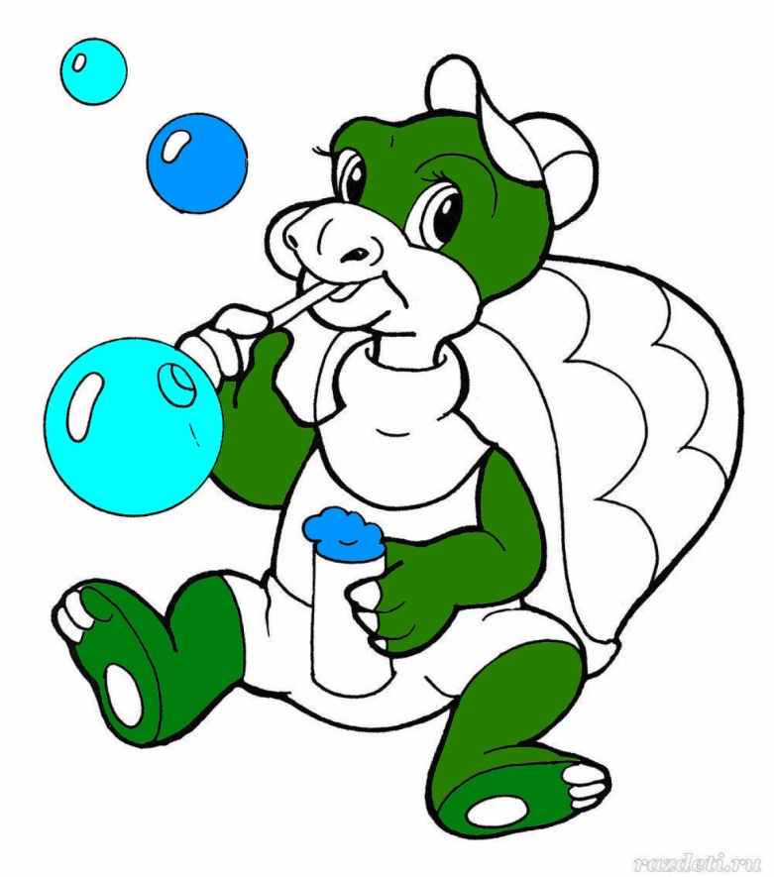
Выбери имя мальчика похищенного Снежной Королевой?
Ваня
Кай
Буратино

Slide 5
Мальчик-луковка – это?
Незнайка
Чиполлино

Slide 6
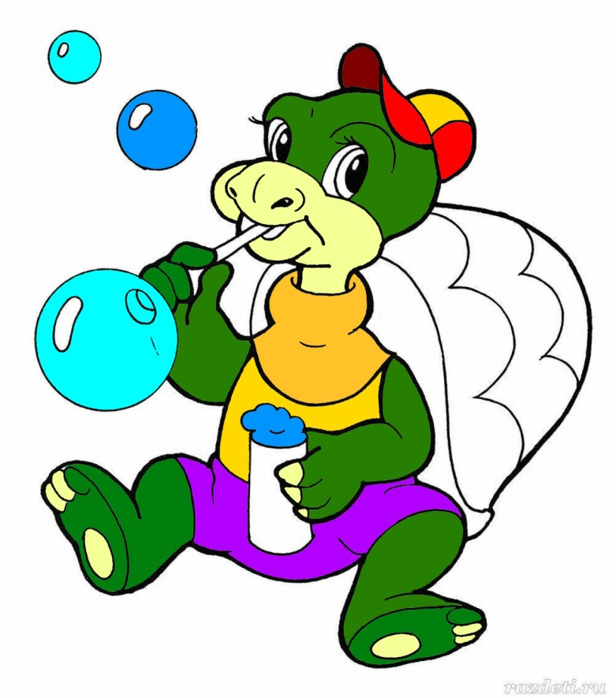
Мальчик-луковка – это?
Незнайка
Чиполлино

Slide 7
Как звали девочку, которая поселилась у 3 медведей?
Катенька
Танечка
Машенька

Slide 8
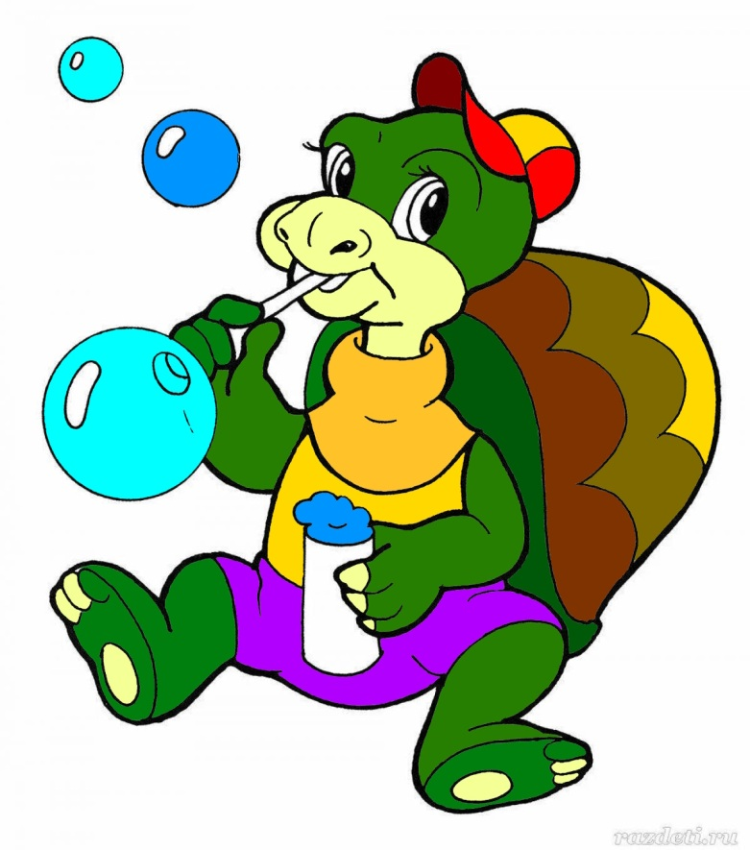
Как звали девочку, которая поселилась у 3 медведей?
Катенька
Танечка
Машенька

Slide 9
Друг дяди Фёдора, который учил есть бутерброды колбасой вниз – это…
Матроскин
Шарик
Печкин

Slide 10
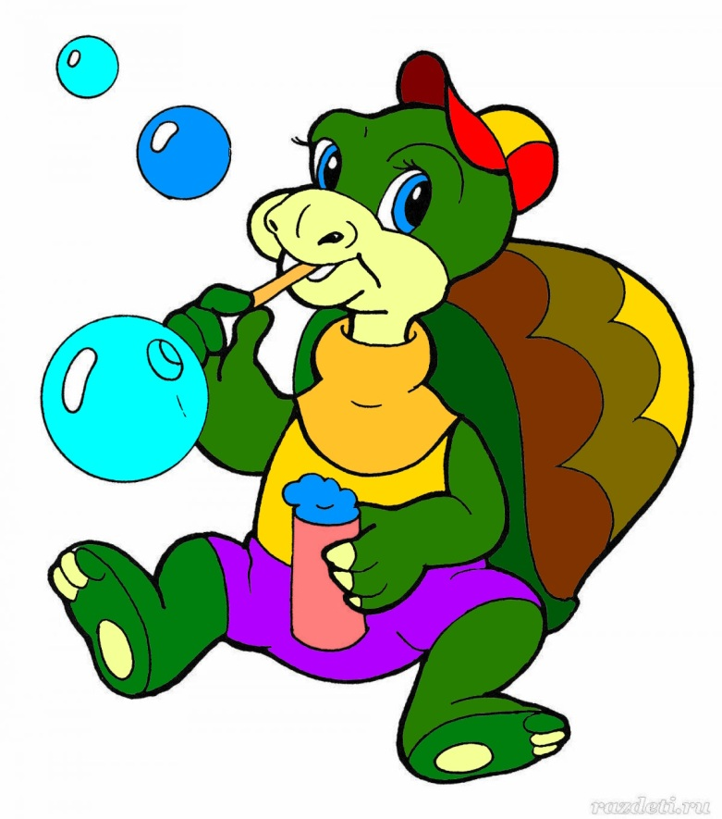
Друг дяди Фёдора, который учил есть бутерброды колбасой вниз – это…
Матроскин
Шарик
Печкин

